Slide 1
CSS Grid Lyout

Slide 2
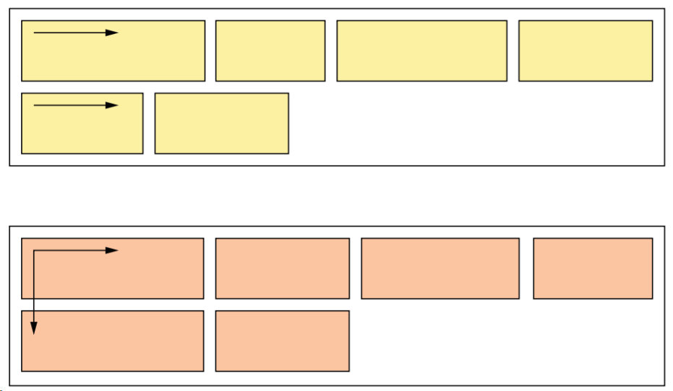
grid vs flex

Slide 3
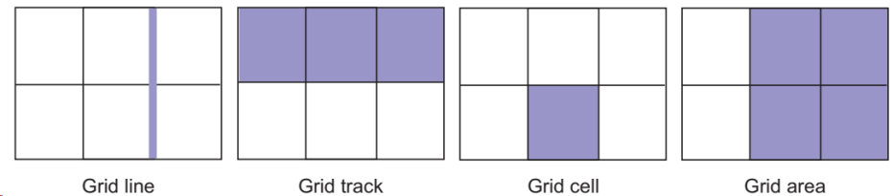
Grid container — набір горизонтальних і вертикальних grid line, що перетинаються, які ділять простір grid контейнера на grid area, в які можуть бути поміщені grid-item елементи.
Grid container складається з рядків(rows) та колонок(columns)

Slide 4
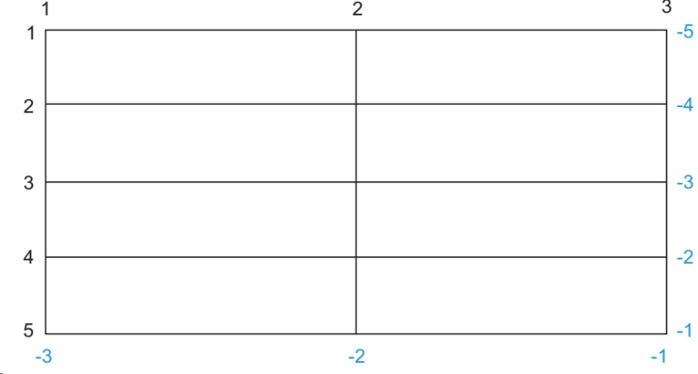
Line - горизонтальні та вертикальні роздільники сітки.
Line розташовуються по обидва боки від стовпця чи рядка.
Їм можна задати ім'я чи числовий індекс.

Slide 5
Grid Gutters - простір між rows та columns

Slide 6
Основи
display: grid;
grid-template-columns
grid-template-rows
Визначають відстань
між кожною лінією
.grid-container {
display: grid;
grid-template-columns: 200px 50px 300px;
}
Розмірність - px, em, rem, %, vh, vw или auto
По суті Grid layout - це absolute position + flex
Тому в кожній cell встановлюється z-index відповідно до
html-order і до контенту осередків застосовується
overflow: hidden;

Slide 7
Fraction unit fr
https://www.w3.org/TR/css3-grid-layout/#fr-unit
fraction unit представляє частину вільного простору
grid container
Розподіл вільного простору здійснюється після того, як усі не flexible functions досягли максимуму
Особливості застосування fr:
- box-sizing не впливає на ширину
- ширина контенту не впливає на ширину
- рядок без пробілів розширить cell
Задамо для 1-й cell фіксовану ширину
.item:nth-of-type(1) {
grid-template-columns: 300px 1fr 1fr 1fr 1fr;
}
І тепер від ширини контейнера віднімається 300px і ця ширина розподілиться між cell відповідно до вказаних для них fr

Slide 8
Implicit lines
Принципи розташування cell в grid layout
- автоматичний -> браузер сам має блоки (типу float)
- ручний - ми говоримо куди cell має стати (типу position)
Наприклад
.grid-container {
...
grid-template-columns: 100px 200px 100px;
}
Тобто ширина визначена лише для 3-х елементів контейнера
Але в контейнері може бути набагато більше елементів
Для відображення тих елементів, для яких не визначена ширина, браузер відобразить у так званих implicit lines (автоматично)

Slide 9
Ручне (explicit) розташування контенту grid-container
Наприклад хочемо, щоб cell
- починалася з column-line 2 і закінчувалася на column-line 3
- починалася з row-line 3 та закінчувалася на row-line 4
Це можна визначити стилями
grid-column-start: 2 grid-column-end: 3
grid-row-start: 3 grid-row-end: 4
grid-column: 2/3;
grid-row: 3/4;
==

Slide 10
Але що буде, якщо розташувати cell за межами Implicit lines
Наприклад у нас є 3 колонки, для комірки 4 встановимо
grid-column: 5/6;
grid-row: 1/2;
Браузер додасть до рядка додаткові line і встановить їх ширину в auto
.item:nth-of-type(4){
grid-column: 1/4;
grid-row: 1/2;
}
.item:nth-of-type(4) {
grid-column: 1/ span 3;
grid-row: 1/2;
}
==

Slide 11
Керувати розташуванням cell можно ще так
.item:nth-of-type(4) {
.grid-area: 1 / 1 / 3 / 3
}
Column end
Row end
Column start
Row start

Slide 12
Gutters
Задаються лише у значеннях, що фіксуються (px,em,rem)
column-gap: 10px;
row-gap: 10px;
Особливість - gap не змінює ширину комірки
Тому якщо ширина cell заданий px, то gap додається до цієї ширини (як margin)

Slide 13
Повторення патернів
Наприклад маємо класичну 12 колонкову сітку
12 columns + 11 gutters = 23 grid lines
Щоб не ставити стилі так
grid-column-template: 1fr 10px 1fr 10px 1fr 10px 1fr 10px 1fr 10px 1fr 10px 1fr 10px 1fr 10px 1fr 10px 1fr 10px 1fr 10px 1fr;
застосовуються повторювальні патерни
grid-column-template: 1fr repeat(11, 10px 1fr);

Slide 14
Іменовані line
Наприклад
grid-template-columns: [ІМ’Я] 1fr [ІМ’Я];
grid-template-rows: [ІМ’Я] 1fr [ІМ’Я];

Slide 15
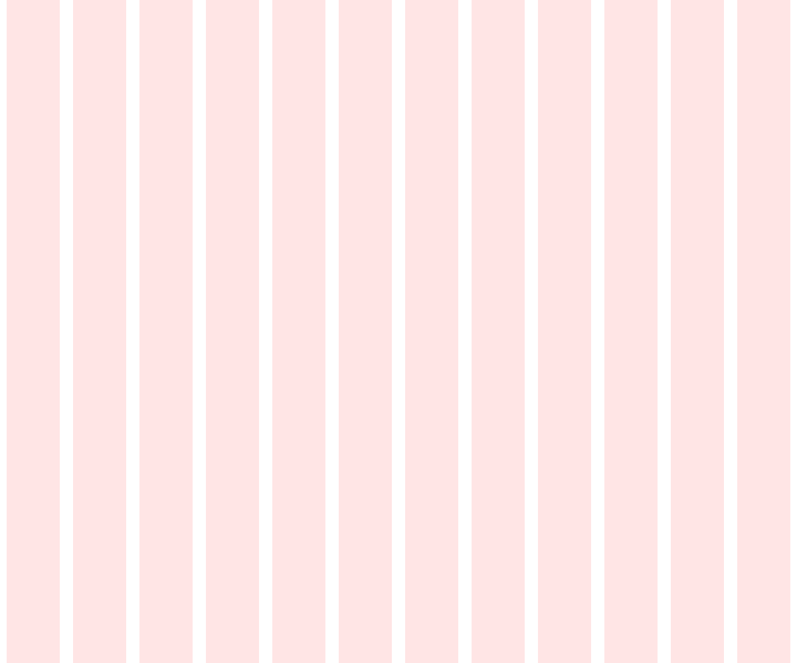
12 columns + 11 gutters = 23 grid lines
Header
Main content
Sidebar left
Sidebar right
Footer

Slide 16
left-sidebar-start
main-area-start
right-sidebar-start
left-sidebar-end
main-area-end
right-sidebar-end

Slide 17
left-sidebar-start
main-area-start
right-sidebar-start
left-sidebar-end
main-area-end
right-sidebar-end

Slide 18
header-start
header-end
main-start
main-end
footer-start
footer-end

Slide 19
Grid templates areas
.grid-container {
grid-template-areas:
"header header header"
"left content right"
"footer footer footer";
}
За допомогою ASCII графіки
можна описувати як виглядатиме розкладка
grid-area: header
grid-area:
left
grid-area: content
grid-area:
right
grid-area: footer

Slide 20
grid-area: header
grid-area:
left
grid-area: content
grid-area:
right
grid-area: footer

Slide 21
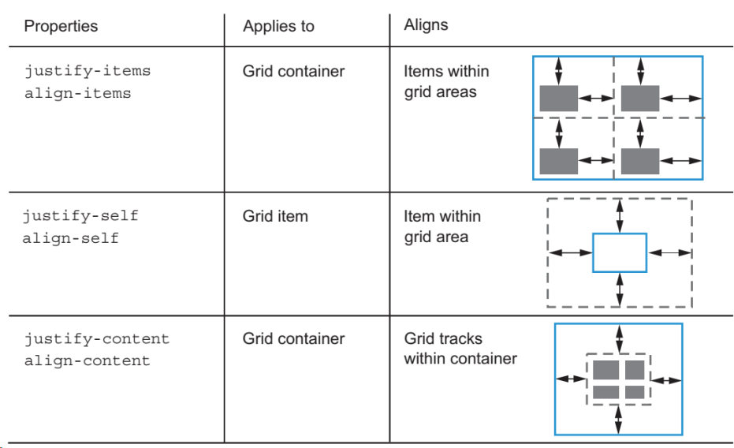
CSS Box Alignment Module
https://goo.gl/ikg718
row axis
column axis
justify-items
justify-content
justify-self
align-items
align-content
align-self

Slide 22
justify-items start | end | center | stretch
Застосовується до grid-box, вирівнювання - по row axis
align-items start | end | center | stretch
Застосовується к grid-box, вирівнювання - по column axis
justify-content
start | end | center | stretch | space-around |
space-between | space evenly
Застосовується к grid-box, вирівнювання - по row axis
align-content
start | end | center | stretch | space-around |
space-between | space evenly
Застосовується к grid-box, вирівнювання - по column axis
justify-self start | end | center | stretch row axis
align-self start | end | center | stretch column axis
Індивідуальне вирівнювання елемента всередині parent елемента
Застосовується до grid-item

Slide 23


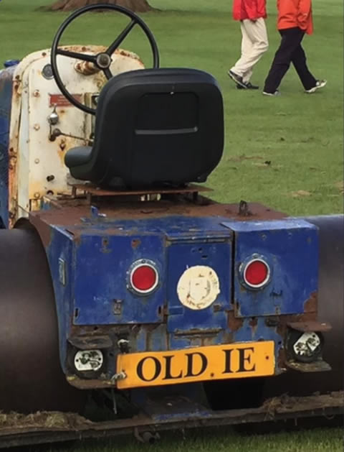
The l phants in the room

Slide 24
Якщо браузер не підтримує Grid Layout, то при присвоєнні
контейнеру display:grid
Свойства елементів | Поведінка елементів при присвоєнні їх контейнеру при display: grid
float | Втрачають властивість
vergical-align | Втрачають ефект
flex items | Стають grid items
display: block; display: inline-block; | Стають grid items

Slide 25
1. Цей стиль буде нормально працювати в браузерах, які не підтримують Grid-layout але підтримують Flex-box
.listing {
dislplay: flex;
flex-wrap: wrap;
margin: 0 20px;
display: grid;
grid-template-columns: repeat(12, 1fr);
grid-gap: 20px;
}
.listing > * {
flex: 1 1 30%;
margin: 0 20px 20px 20px;
}

Slide 26
2. Використати Feauture Queries
Наприклад є таке правило
.listing > * {
flex: 1 1 30%;
margin: 0 20px 20px 20px;
}
Переписуємо його
@supports(display:grid){
.listing > * {
margin: 0;
}
}

Slide 27
3. Використовувати для старих браузерів float
.grid > div {
float: left;
width: 33.3333%;
}
@supports(display:grid){
.grid > div {
width: auto;
}
}
.grid {
display: grid;
grid-gap: 20px;
grid-template-colums: repeat(3, auto);
width: 500px;
}

Slide 28
4. Використовувати для старих браузерів display: inline-block
.grid > div {
display: inline-block;
}
.grid {
display: grid;
grid-gap: 10px;
grid-template-colums: repeat(3, auto);
width: 500px;
}

Slide 29
5. Використовувати display: flex
.grid {
display: flex;
align-items: center;
width: 500px;
height: 150px;
border: 1px solid #e2e2e2;
}
.grid > div {
flex: 1;
}
.grid {
display: grid;
grid-gap: 10px;
grid-template-colums: repeat(3, auto);
}

Slide 30
Thank you
for attention

Slide 31
_
_
_
_
_
_

